Slide 1
單元三-PHP的陣列

Slide 2
KEY - VALUE
索引(index)
鍵值(key)
值(value)

Slide 3
陣列宣告方式
$a=array();
$a=[];
$a[1]=“A”;
$a[]=“A”;
$a=[“A”,”B”,”C”];
$a=[1=>”A”,2=>”B”,3=>”C”];
$a=array(“A”,”B”,”C”);

Slide 4
陣列維度
一維陣列
[1,2,3,4,5]
多維陣列
[[1,2,3],[4,5,6],[7,8,9]]
[“小明”=>[30,60,90],
“小華”=>[66,82,93],
“阿德”=>[74,43,86]]

Slide 5
陣列常用函式
is_array();//檢查是否為陣列
in_array();//檢查某值是否在陣列中
sort();//排序陣列
rsort();//反序排序陣列
array_fill();//在陣列中填滿某值
array_search();//在陣列中尋找某值

Slide 6
陣列常用函式
array_keys();//將key或index取出為一個陣列
array_merge();//合併陣列
serialize();//序列化/字串化陣列
unserialize();//反序列化/陣列化字串
implode();//以字串或符號把陣列轉為字串

Slide 7
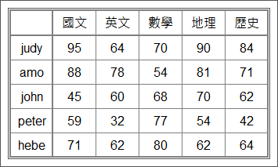
基礎練習
建立一個學生成績陣列
設計一個陣列(一維或多維)來存放學生的成績資料
把九九乘法表存入一個陣列
以迴圈的方式產生陣列內容
再以迴圈的方式將陣列內容印出
威力彩電腦選號沒有重覆號碼
將亂數產生的號碼存入陣列中
每次存入新的號碼時需先檢查有沒有重覆的號碼
將完成的號碼陣列印出

Slide 8
基礎練習
找出五百年內的閏年
請依照閏年的公式找出五百年內的閏年
請以陣列來儲存閏年年份並印出
已知西元1024年為甲子年，提供一個西元年份，輸出天干地支的年別
天干：甲乙丙丁戊己庚辛壬癸
地支：乙丑寅卯辰巳午未申酉戌亥
在不產生新陣列的狀況，將一個陣列的元素順序反向。
$a=[2,4,6,1,8] => $a=[8,1,6,4,2]

